Slide 1
blockchain
Notes:
https://cryptoviet.com/proof-of-stake-la-gi

Slide 2
When a Bitcoin transaction is transmitted to the network, it first gets verified by all of the Bitcoin nodes available
After it successfully passes verification by a node, it sits inside that node’s “Unconfirmed Transactions” area called the “Mempool” (short for Memory Pool). The transaction patiently waits until a miner picks it up and includes it in the next block. The Mempool is basically the node’s holding area for all the pending transactions.

Slide 3
Once the Mempool reaches full capacity, the nodes start prioritizing transactions by setting up a minimal transaction fee threshold. Transactions with a fee-rate lower than the threshold are immediately removed from the Mempool and only new transactions with a large enough fee are allowed access to the Mempool
Notes:
48h unconfirm transaction remove from mempool
if you wait long enough (usually around 48 hours) your transaction will drop from all of the Bitcoin mempools and the funds will be returned to your wallet.

Slide 4
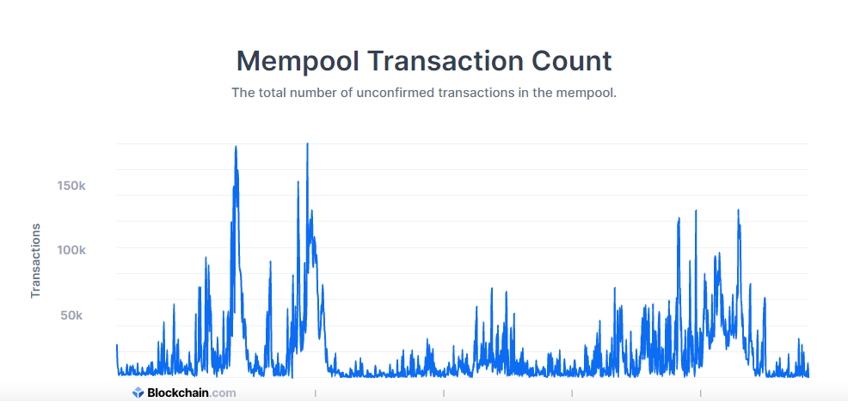

Slide 5
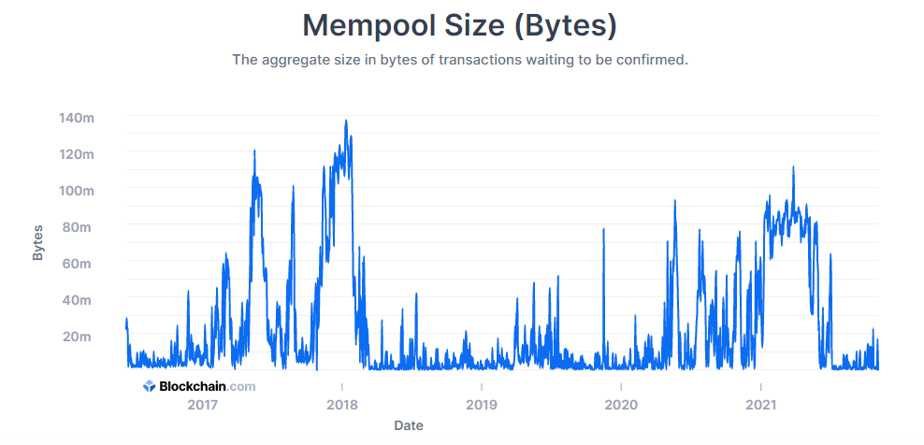

Slide 6
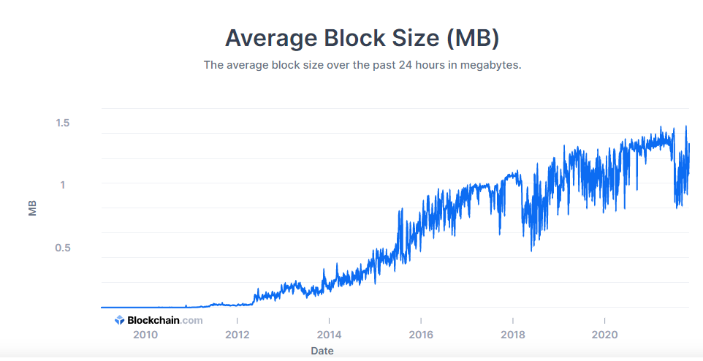

Slide 7
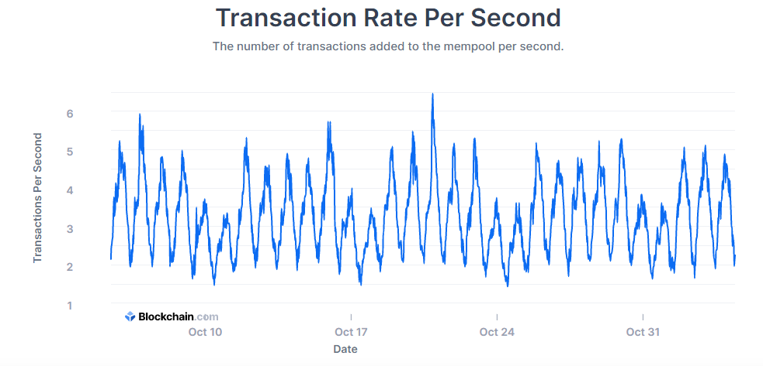

Slide 8

Với công thức trên, TPS tối đa của bất kỳ nào đều có thể được tính toán một cách chính xác.
Chẳng hạn, thời gian tạo khối Bitcoin hiện tại là 10 phút; tức là cứ sau 10 phút, một khối mới được khai thác. Trong 10 phút (600 giây), và khối Bitcoin hiện tại có kích thước tối đa là 1MB. Vậy trung bình Bitcoin có thể có khoảng 2.759,12 giao dịch dựa trên các giả định trước đó.
Nói cách khác, chuỗi khối Bitcoin hiện chỉ có thể đảm bảo (2759.12 / 600) = 4,6 giao dịch mỗi giây.
Tuy nhiên theo lý thuyết thì TPS của Bitcoin rơi vào khoảng 7 TPS, sở dĩ có sự chênh lệch này là vì nó phụ thuộc vào số lượng giao dịch trong 1 khối. Bạn có thể cập nhật TPS của Bitcoin chính xác nhất trong thời điểm hiện tại, cũng như quá khứ tại https://www.blockchain.com/charts/transactions-per-second

Slide 9
